Slide 1


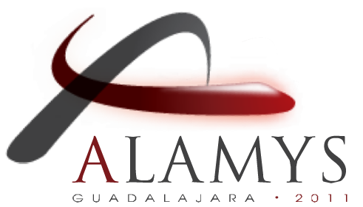
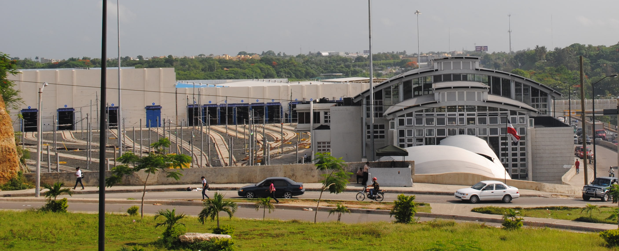
OPRET
OFICINA PARA EL REORDENAMIENTO DEL TRANSPORTE
RESPONSABILIDAD SOCIAL
MODELOS EXITOSOS DE RESPONSABILIDAD SOCIAL
METRO DE SANTO DOMINGO
ALAMYS, GUADALAJARA 2011
ING. LEONEL CARRASCO
Notes:
arreglar

Slide 2
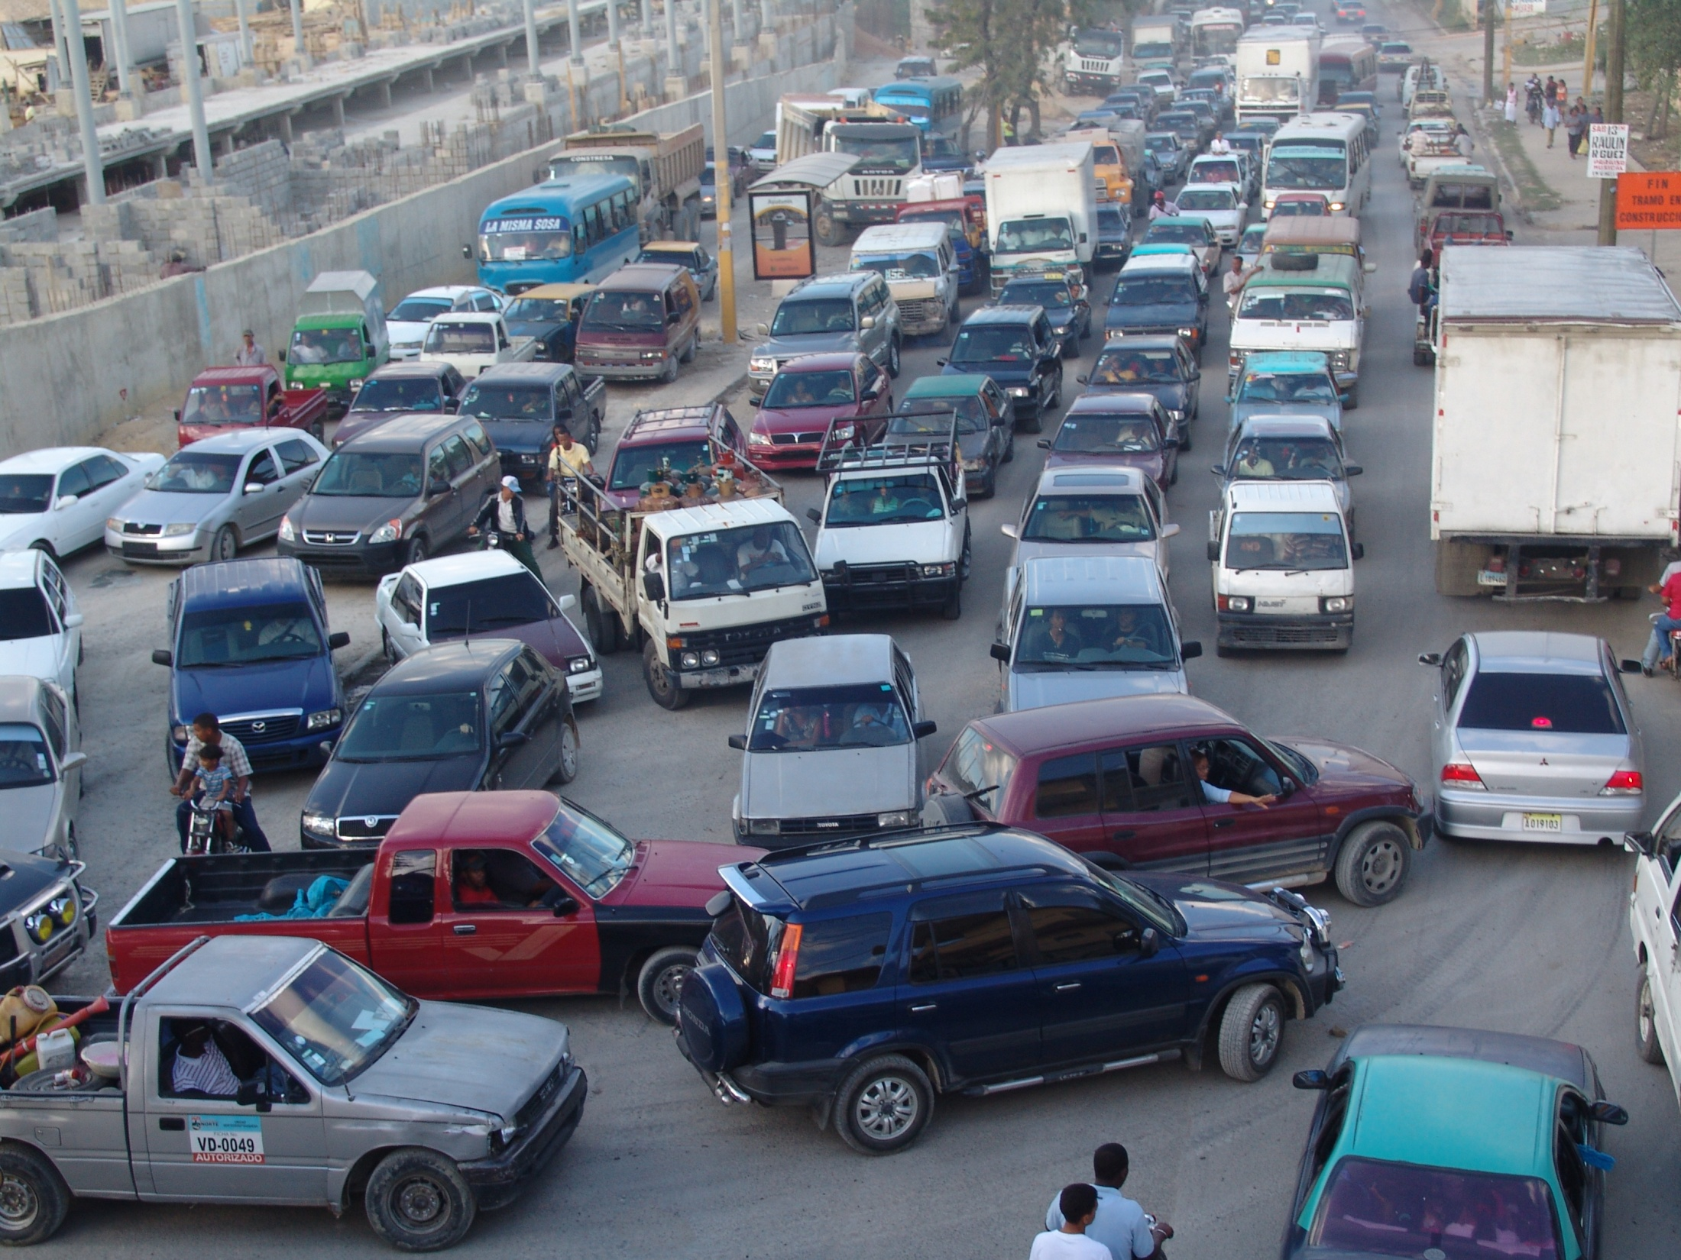
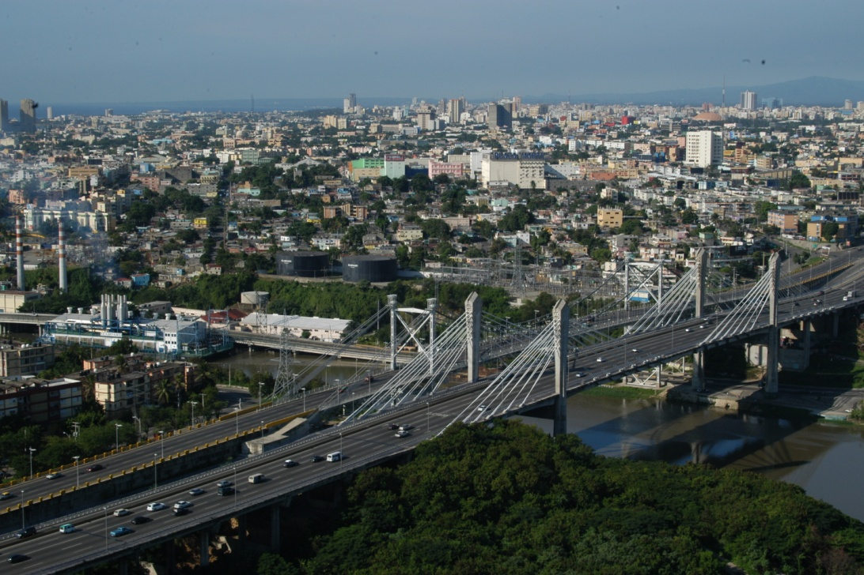
CREACION DE LA OPRET
En septiembre del 2005, se crea la Oficina Para El Reordenamiento del Transporte (OPRET), con el objetivo de Desarrollar la capacidad institucional del Sector Transporte, y diseñar y construir un sistema integrado de transporte masivo rápido, seguro, moderno y confiable, haciendo uso eficiente de las infraestructuras y recursos existentes, en miras de contribuir a mejorar la calidad de vida de los usuarios y visitantes de la ciudad para hacerla una urbe sostenible ligada al triple balance.

Slide 3
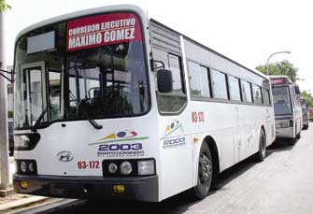
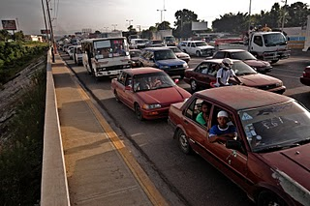
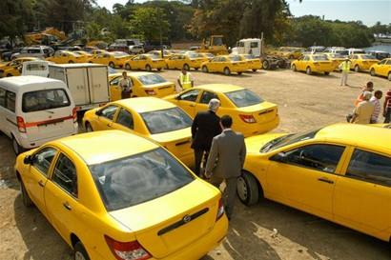
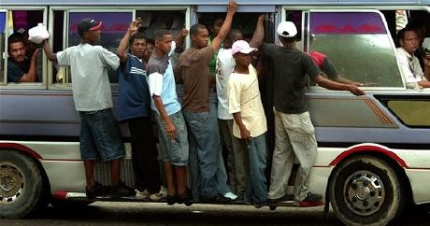
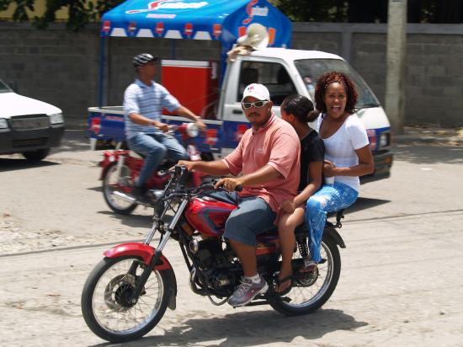
PARA AQUELLA OCASIÓN NOS ENFRENTAMOS A ESTA FORMA DE TRASPORTE PÚBLICO
EL SISTEMA DE TRANSPORTE COLECTIVO DE SANTO DOMINGO tiene una peculiaridad, que funciona con un alto porcentaje de vehículos de pocas plazas (autos normales y/o conchos), busetas, autobuses privados, autobuses del gobierno, taxis y motocicletas, y que ahora estamos en un proceso de sustituirlo paulatinamente por buses que alimenten las paradas en las estaciones de metro, y que utilicen como carburante gas natural y/o biocombustible para que contaminen menos el medio ambiente.
Autobuses de la OMSA
(Oficina Metropolitana de Servicios de Autobuses)
Autobuses privados (guaguas o voladoras)
Carros públicos (“conchos”)
Taxis
Motoconchos

Slide 4
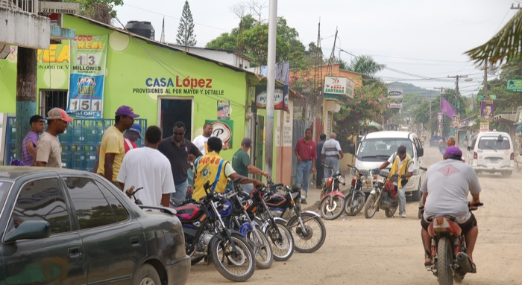
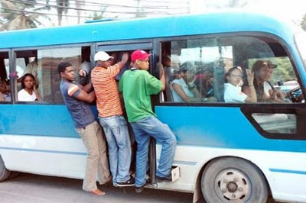
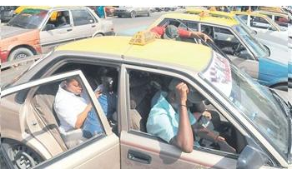
FLOTA VEHICULAR Y DE TRANSPORTE PARA AQUELLA OCASIÓN
19,000
TRANSPORTE PUBLICO
Carros
Buses
Mini buses
Conchos
14,000
Taxis
500,000
VEHICULOS PARTICULARES
Provincia Santo Domingo
1,750,000
EN EL RESTO DEL PAIS
Motores
Camiones
Carros
Buses
Camionetas
Etc…
2,300,000 aproximadamente

Slide 5
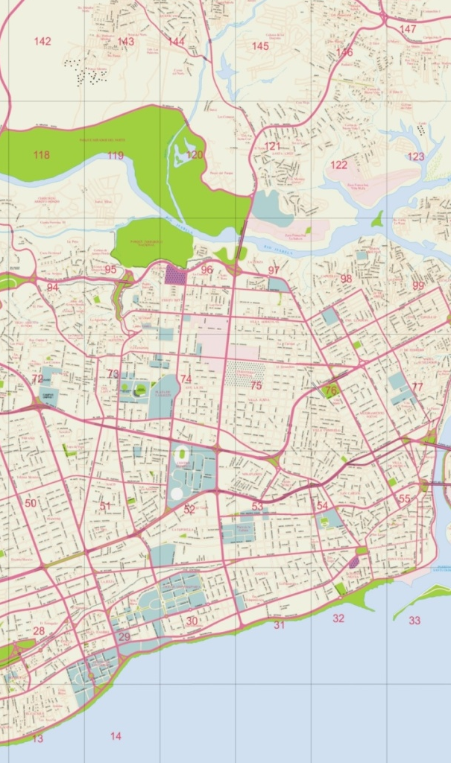
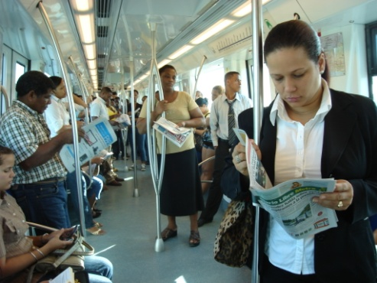
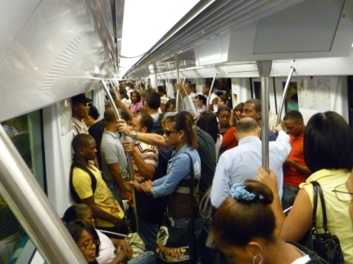
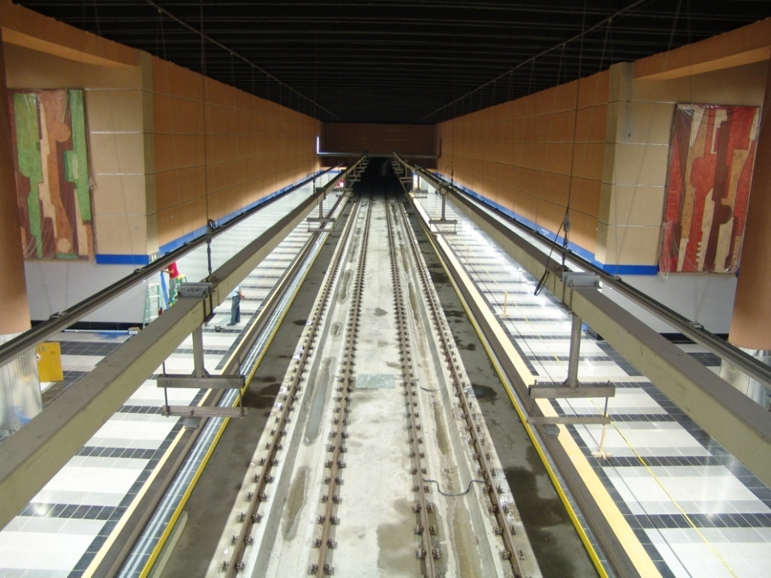
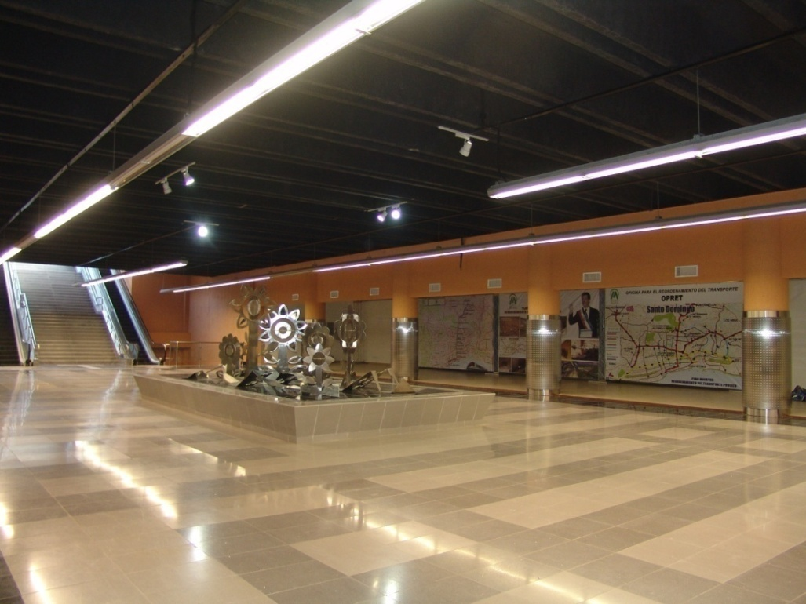
Mamá Tingó
CONSTRUCCION Y PUESTA EN MARCHA DE LA LINEA 1
METRO DE SANTO DOMINGO
Gregorio Luperón
Gregorio U. Gilbert
Peña Gómez
Hermanas Mirabal
Máximo Gómez
Los Taínos
Pedro L. Cedeño
Peña Batlle
Juan Bocsh
Juan P. Duarte
Casandra Damirón
Joaquín Balaguer
16 PARADAS
14.4KM DE LONGITUD
Francisco A. Caamaño
Amín Abel
Centro de los Héroes
3 AÑOS DE OPERACIÓN COMERCIAL
MAS DE 112,000 VIAJEROS DIARIOS

Slide 6
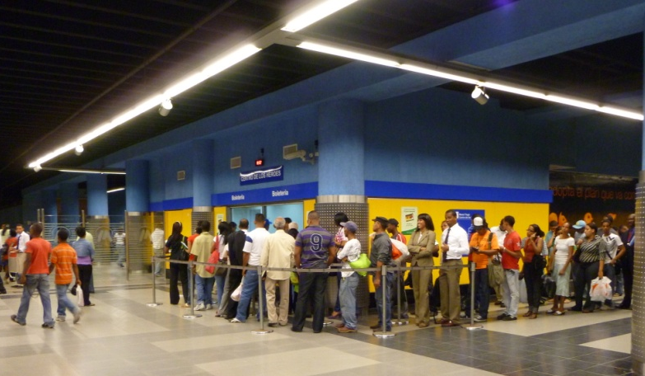
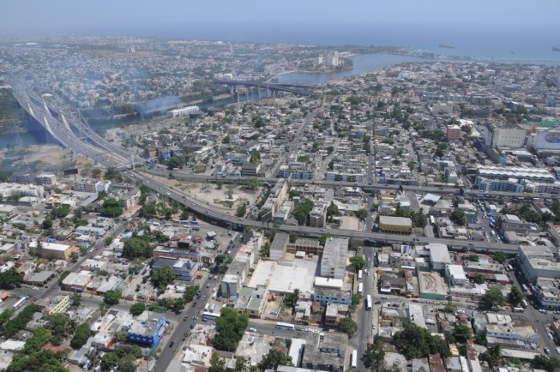
CAMINO DE LA TRANSFORMACION DEL TRANSPORTE DE LA CIUDAD BASADO EN EL COMPROMISO SOCIAL DEL TRANSPORTE
TRIPLE BALANCE
SOCIAL
Mejorar la calidad de vida de la población, proporcionando una mayor accesibilidad a los servicios y fuentes de empleo, y una mejor y más segura movilidad.
ECONOMICO
Garantizar la rentabilidad del negocio de transporte y tarifas justas para el usuario.
ECOLOGICO
Asegurar la sostenibilidad ambiental del consumo de combustibles fósiles y el uso de tecnologías menos contaminantes.

Slide 7
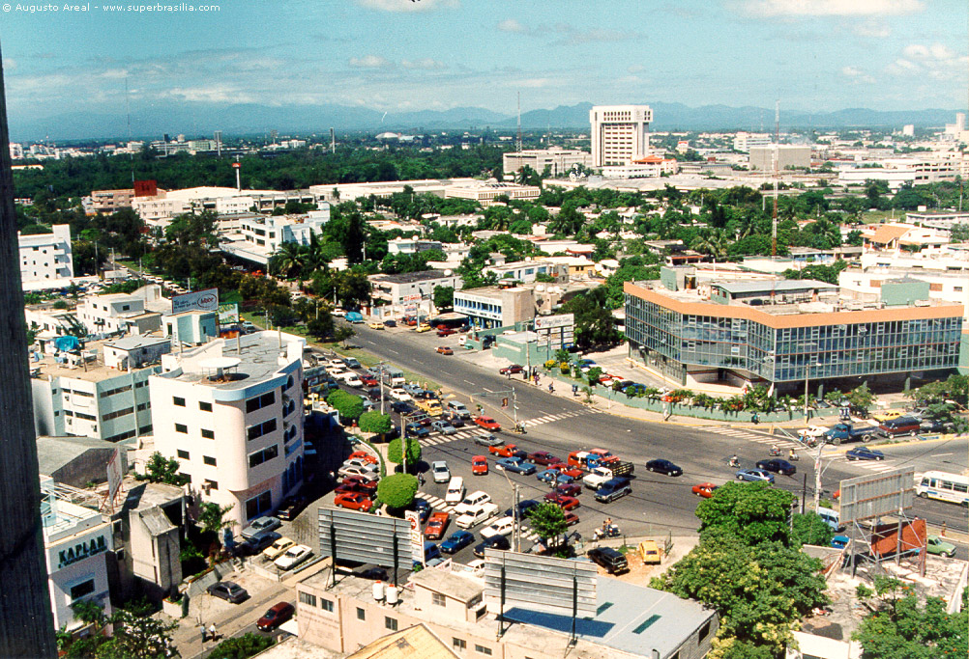
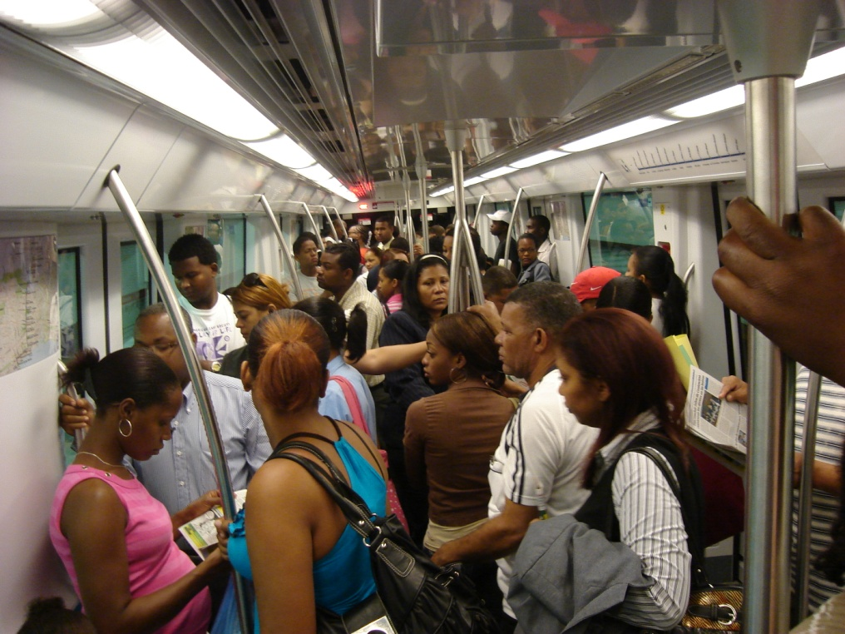
DIMENSION SOCIAL
Acceso Equitativo.
Permitir la elección de transporte.
Opción segura para la sociedad.

Slide 8
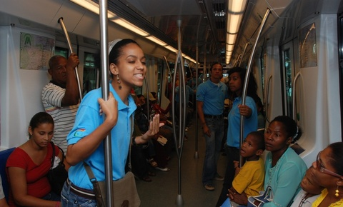
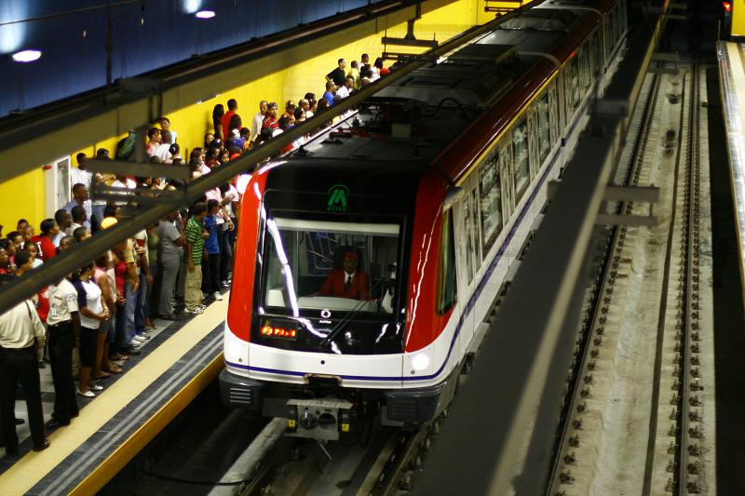
DIMENSION ECONOMICA
Suministrar servicios coste razonable
Promover la facilidad de acceso hacia los centros de actividad económica
Eficacia y eficiencia de la gestión
Notes:
PONER OTRA IMAGEN

Slide 9
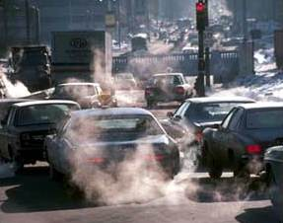
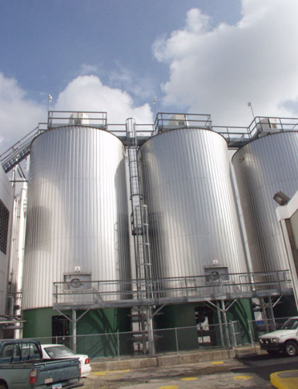
DIMENSION AMBIENTAL
Minimizar el impacto del suelo.
Uso racional de la energía y los recursos.
Reducción de las emisiones.
Reducción del tráfico.
Minimizar el impacto sonoro.

Slide 10
DEL DESARROLLO SOSTENIBLE A LA RESPONSABILIDAD CORPORATIVA
Los cambios de hábitos en la sociedad, necesarios para acometer con éxito los procesos de transformación hacia la sostenibilidad, serán difícil de acometer sin la implicación de los sectores sociales involucrados.
La comunicación con estos sectores, denominados grupos de interés, es vital:
Administraciones, Sociedad, Clientes y Empleados.

Slide 11
LA APORTACIÓN DEL COMPROMISO PARA CADA UNO DE LOS GRUPOS DE INTERÉS
A las ADMINISTRACIONES, como máximos responsables de gestionar los medios disponibles para alcanzar el desarrollo sostenible, les ayuda a planificar en las áreas de política territorial y transportes, para minimizar los costes socioeconómicos. (Ciudad densa vs ciudad extendida, transporte público vs transporte privado)…
...Por que permiten establecer los criterios de asignación de impuestos y tarifas por la utilización de cada modo de una forma mas justa y eficiente. (Tarifas del transporte público, tarifas de peaje, tarifas de aparcamiento, impuestos sobre vehículos y carburantes, etc.)

Slide 12
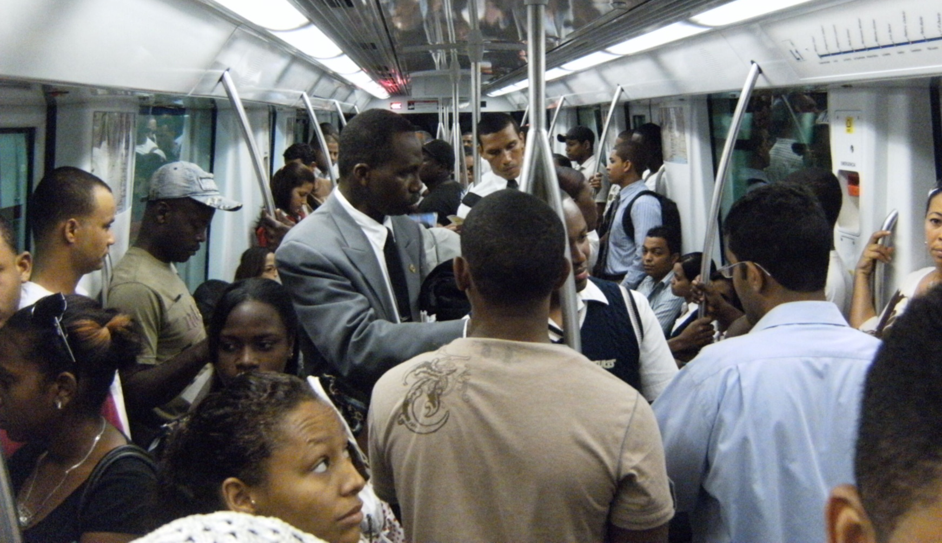
LA APORTACIÓN DEL COMPROMISO PARA CADA UNO DE LOS GRUPOS DE INTERÉS
CIUDADANOS
Es la forma mas sencilla y comprensible de comunicar a los CIUDADANOS la situación real para que asuman y apoyen las medidas de transformación necesarias, por el bien de todos…
… Al poner de manifiesto los costes reales monetarizados en que cada ciudadano incurre al utilizar cada uno de los modos del sistema de transporte

Slide 13
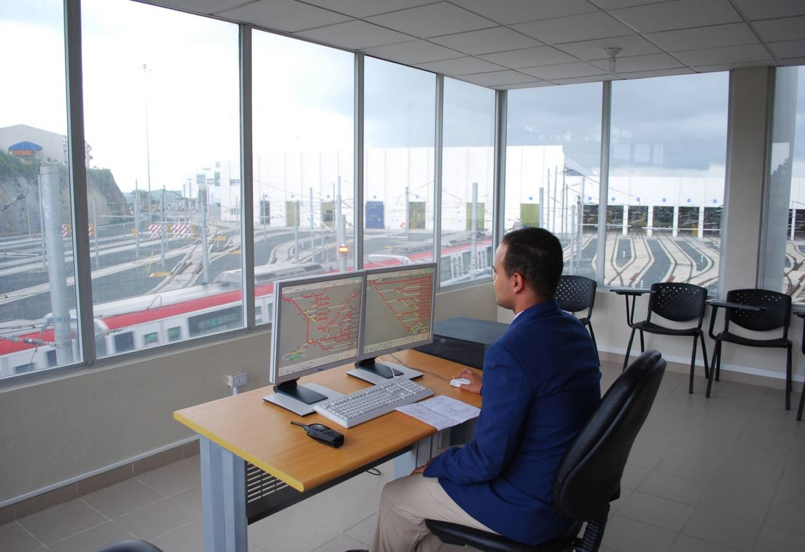
LA APORTACIÓN DEL COMPROMISO PARA CADA UNO DE LOS GRUPOS DE INTERÉS
EMPLEADOS
A los EMPLEADOS de las empresas de transporte les hace tomar conciencia de que el transporte público en general y el ferroviario en particular son piezas claves para garantizar el transporte sostenible…
… Y que por tanto, la política de sostenibilidad debe de estar integrada en la estrategia de la empresa, en los cuadros de mando integrales corporativos y en los objetivos estratégicos.

Slide 14
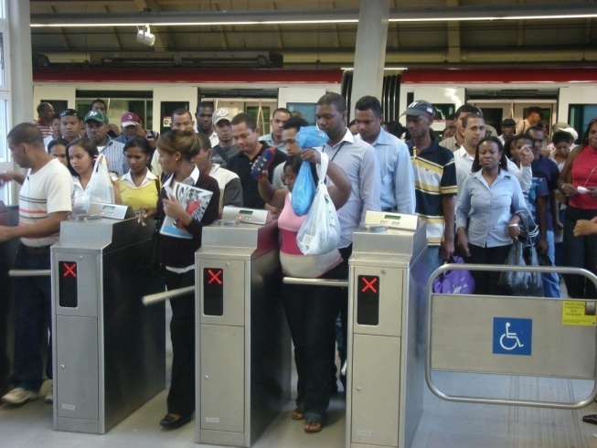
LA APORTACIÓN DEL COMPROMISO PARA CADA UNO DE LOS GRUPOS DE INTERÉS
CLIENTES
A los CLIENTES del transporte público ferroviario les hace partícipes del valor de su colaboración y responsabilidad frente al reto de garantizar la sostenibilidad, al utilizar los modos más eficientes y equitativos desde una perspectiva global, tanto económica con medioambiental.

Slide 15
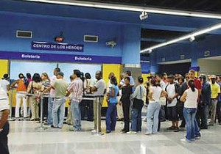
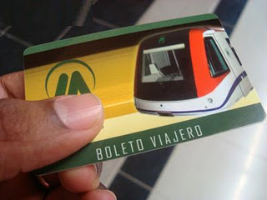
ESTRATEGIA DE LA RESPONSABILIDAD CORPORATIVA
Fomentar la movilidad sostenible
Porque el crecimiento económico esta vinculado directamente al desarrollo de la movilidad el cual debe realizarse con el equilibrio del triple balance.
Mejorar la experiencia del empleado
La fuerza del metro radica en su capital humano, y es imprescindible su involucración en los retos de la compañía por motivación y desarrollo.
Incrementar la satisfacción al cliente
Porque el desarrollo competitivo debe de estar enfocado al cliente a través de la captación y fidealización.

Slide 16

LINEA II
En virtud de que se ha estado buscando la integración del triple balance, como parte de la responsabilidad social, hemos continuado con la construcción de la LINEA II del Metro de Santo Domingo.
Mamá Tingó
Los Alcarrizos
Gregorio Luperón
Gregorio U. Gilbert
Pantoja
Peña Gómez
El Almirante
Hermanas Mirabal
Hainamosa
Monumental
LINEA 1
Venezuela
San Vicente
Los Trinitarios
Colombia
Julio de Peña
San Luis
LINEA 2
Máximo Gómez
Manoguayabo
Los Taínos
Duarte
Trina Moya
Villa Hermosa
Los Ríos
Nuñez de Cáceres
Pedro L. Cedeño
El Brisal
Charles de Gaulle
Churchill
M. Gómez
Fco. Del Rosario S.
Peña Batlle
L. Navarro
Luperón
Defilló
Lincoln
Yolanda Guzmán
Lope de Vega
Gasset
Juan Bocsh
V Centenario
Casandra Damirón
J. P. Duarte
Francisco A. Caamaño
Joaquín Balaguer
Amín Abel
Centro de los Héroes
LINEA 2
LONGITUD: 13.7KM
ESTACIONES: 14 (SOTERRADAS)

Slide 17
!Muchas Gracias!

